Slide 1



Lliçó 10
Índex
Recordeu!
Podeu recórrer totes les seccions (intro o clic amb el mouse) o escolliu la secció que us interessi fent-hi clic.
Escolliu “Posa’t a prova” només després de passar per tots els continguts de la lliçó!
1. Potència d'una Matriu
2. Altres Proposicions i Relacions de Matrius
Posa't a prova!
By EngiMath TEAM

Slide 2


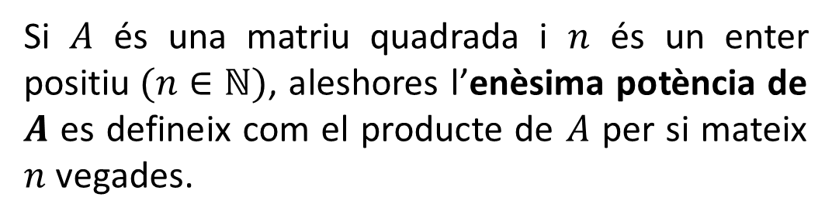
Lliçó 10
Definició
1. Potència d'una Matriu
Si $A$ és una matriu quadrada i $n$ és un enter positiu$(n∈ℕ)$, aleshores l’enèsima potència de $A$ es defineix com el producte de $A$ per si mateix $n$ vegades.
$$A^{n}=A ·A·⋯·A$$
$n$ factors
2. Altres Proposicions i Relacions de Matrius
Posa't a prova!

Slide 3


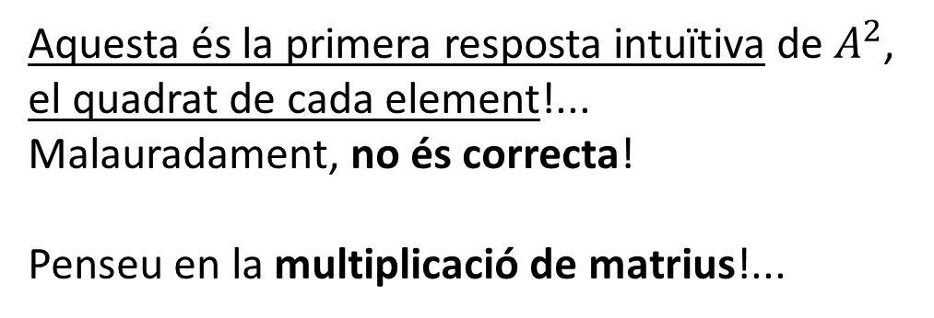


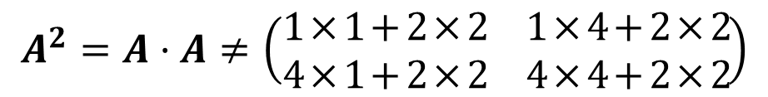
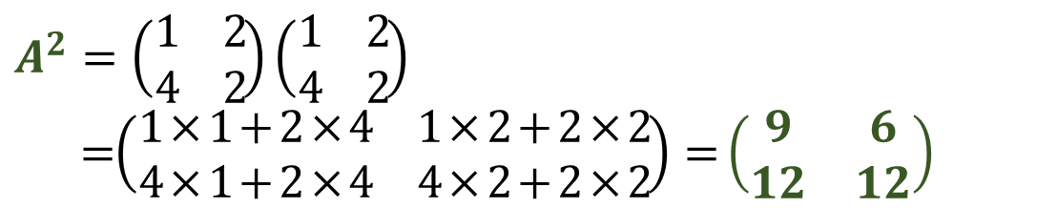
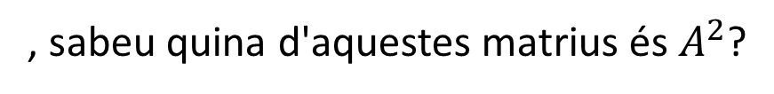

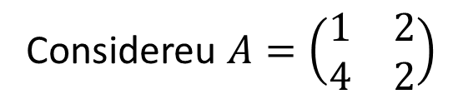

Lliçó 10
Definició
1. Potència d'una Matriu
Si $A$ és una matriu quadrada i $n$ és un enter positiu$(n∈ℕ)$, aleshores l’enèsima potència de $A$ es defineix com el producte de $A$ per si mateix $n$ vegades.
$$A^{n}=A ·A·⋯·A$$
$n$ factors
2. Altres Proposicions i Relacions de Matrius
Exemples
Considereu $A=\left(\begin{matrix}1 & 2 \\ 4 & 2\end{matrix}\right)$
, sabeu quina d'aquestes matrius és $A^{2}$?
(Feu una mica de feina abans de "provar sort"! Seleccioneu-la fent CLIC!)
$\left(\begin{matrix}1 & 4 \\ 16 & 4\end{matrix}\right)$
BONA FEINA! Mitjançant la multiplicació de matrius!...
(files 1ª x columnes 2ª)
VAJA!... La multiplicació de matrius no és correcta!…
Potser us heu equivocat…. i heu multiplicat files per files… reviseu el vostre treball!
Aquesta és la primera resposta intuïtiva de $A^{2}$, el quadrat de cada element!...
Malauradament, no és correcta!
Penseu en la multiplicació de matrius!...
Posa't a prova!
$$A^{2}=A·A$$
$$A^{2} ≠\left(\begin{matrix}1^{2} & 2^{2} \\ 4^{2} & 2^{2}\end{matrix}\right)$$
$\left(\begin{matrix}9 & 6 \\ 12 & 12\end{matrix}\right)$
$$A^{2}=\left(\begin{matrix}1 & 2 \\ 4 & 2\end{matrix}\right)\left(\begin{matrix}1 & 2 \\ 4 & 2\end{matrix}\right)$$
$=$ $\left(\begin{matrix}1×1+2×4 & 1×2+2×2 \\ 4×1+2×4 & 4×2+2×2\end{matrix}\right)=\left(\begin{matrix}9 & 6 \\ 12 & 12\end{matrix}\right)$
$$A^{2}=A·A≠\left(\begin{matrix}1×1+2×2 & 1×4+2×2 \\ 4×1+2×2 & 4×4+2×2\end{matrix}\right)$$
$\left(\begin{matrix}5 & 8 \\ 8 & 20\end{matrix}\right)$

Slide 4



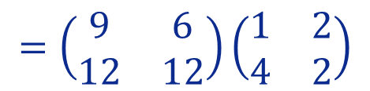


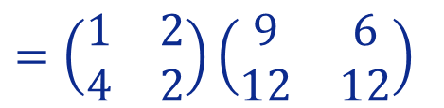



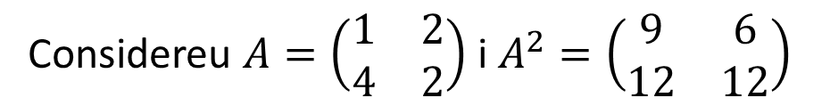


Lliçó 10
Definició
1. Potència d'una Matriu
Si $A$ és una matriu quadrada i $n$ és un enter positiu$(n∈ℕ)$, aleshores l’enèsima potència de $A$ es defineix com el producte de $A$ per si mateix $n$ vegades.
$$A^{n}=A . A .⋯. A$$
$n$ factors
2. Altres Proposicions i Relacions de Matrius
Exemples
Considereu $A=\left(\begin{matrix}1 & 2 \\ 4 & 2\end{matrix}\right)$ i $A^{2}=\left(\begin{matrix}9 & 6 \\ 12 & 12\end{matrix}\right)$
. Com es calcula $A^{3}$? …
$$A^{3}=A . A . A$$
$=A .$ $A^{2}$
$=\left(\begin{matrix}1 & 2 \\ 4 & 2\end{matrix}\right)\left(\begin{matrix}9 & 6 \\ 12 & 12\end{matrix}\right)$
$$=\left(\begin{matrix}1×9+2×12 & 1×6+2×12 \\ 4×9+2×12 & 4×6+2×12\end{matrix}\right)$$
Posa't a prova!
associativitat
Fixeu-vos que l’associativitat es podria aplicar en un altre ordre:
$=\left(\begin{matrix}33 & 30 \\ 60 & 48\end{matrix}\right)$
Però… el resultat és, òbviament, el mateix!
associativitat
$$=\left(\begin{matrix}9 & 6 \\ 12 & 12\end{matrix}\right)\left(\begin{matrix}1 & 2 \\ 4 & 2\end{matrix}\right)$$
$$A^{3}=A . A . A$$
$$=A^{2} . A$$
$$=\left(\begin{matrix}9×1+6×4 & 9×2+6×12 \\ 12×1+12×4 & 12×2+12×2\end{matrix}\right)$$

Slide 5

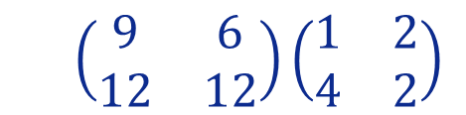
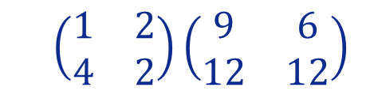

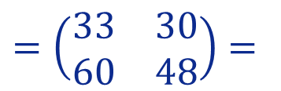
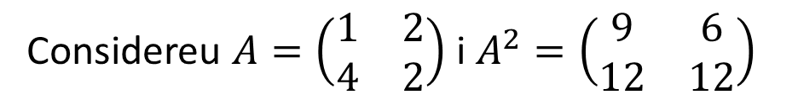
Lliçó 10
Definició
1. Potència d'una Matriu
Si $A$ és una matriu quadrada i $n$ és un enter positiu$(n∈ℕ)$, aleshores l’enèsima potència de $A$ es defineix com el producte de $A$ per si mateix $n$ vegades.
$$A^{n}=A . A .⋯. A$$
$n$ factors
2. Altres Proposicions i Relacions de Matrius
Exemples
Generalitzem i recordem
a partir d’aquest exemple:
Considereu $A=\left(\begin{matrix}1 & 2 \\ 4 & 2\end{matrix}\right)$ i $A^{2}=\left(\begin{matrix}9 & 6 \\ 12 & 12\end{matrix}\right)$
. Com es calcula $A^{3}$? …
Qualsevol potència de $A$ commuta amb $A$! Això és: $A^{n}A=AA^{n}$
$$A^{3}=A . A . A$$
$=A .$ $A^{2}$
$=\left(\begin{matrix}1 & 2 \\ 4 & 2\end{matrix}\right)\left(\begin{matrix}9 & 6 \\ 12 & 12\end{matrix}\right)$
$$=\left(\begin{matrix}1×9+2×12 & 1×6+2×12 \\ 4×9+2×12 & 4×6+2×12\end{matrix}\right)$$
Posa't a prova!
associativitat
Fixeu-vos que l’associativitat es podria aplicar en un altre ordre:
$=\left(\begin{matrix}33 & 30 \\ 60 & 48\end{matrix}\right)=$
Però… el resultat és, òbviament, el mateix!
associativitat
$$=\left(\begin{matrix}9 & 6 \\ 12 & 12\end{matrix}\right)\left(\begin{matrix}1 & 2 \\ 4 & 2\end{matrix}\right)$$
$$A^{3}=A . A . A$$
$$=A^{2} . A$$
$$=\left(\begin{matrix}9×1+6×4 & 9×2+6×12 \\ 12×1+12×4 & 12×2+12×2\end{matrix}\right)$$

Slide 6
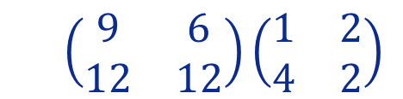
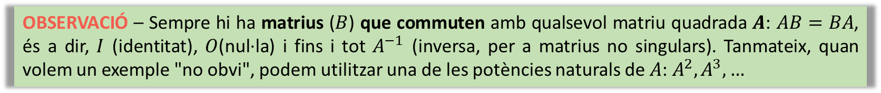
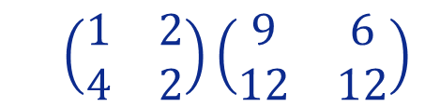
Lliçó 10
Definició
1. Potència d'una Matriu
Si $A$ és una matriu quadrada i $n$ és un enter positiu$(n∈ℕ)$, aleshores l’enèsima potència de $A$ es defineix com el producte de $A$ per si mateix $n$ vegades.
$$A^{n}=A . A .⋯. A$$
$n$ factors
2. Altres Proposicions i Relacions de Matrius
Generalitzem i recordem
a partir d’aquest exemple:
Qualsevol potència de $A$ commuta amb $A$! Això és: $A^{n}A=AA^{n}$
$=\left(\begin{matrix}1 & 2 \\ 4 & 2\end{matrix}\right)\left(\begin{matrix}9 & 6 \\ 12 & 12\end{matrix}\right)$
$$=\left(\begin{matrix}9 & 6 \\ 12 & 12\end{matrix}\right)\left(\begin{matrix}1 & 2 \\ 4 & 2\end{matrix}\right)$$
Posa't a prova!
$=\left(\begin{matrix}33 & 30 \\ 60 & 48\end{matrix}\right)=$
OBSERVACIÓ – Sempre hi ha matrius ($B$) que commuten amb qualsevol matriu quadrada $A$: $AB=BA$, és a dir, $I$ (identitat), $O$(nul·la) i fins i tot $A^{−1}$ (inversa, per a matrius no singulars). Tanmateix, quan volem un exemple "no obvi", podem utilitzar una de les potències naturals de $A$: $A^{2},A^{3}, …$

Slide 7

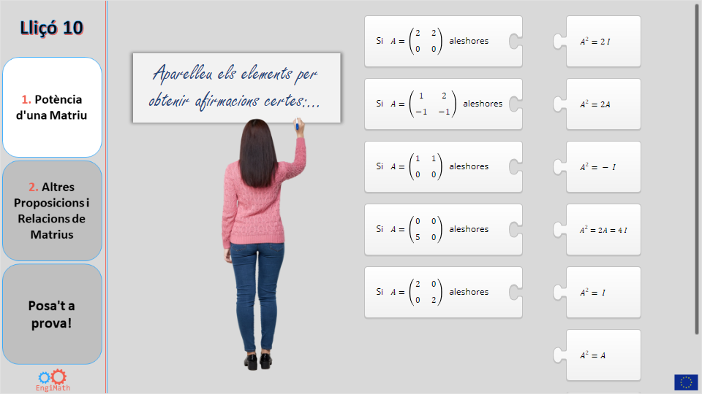
Lliçó 10
Quiz
1. Potència d'una Matriu
Click the Quiz button to edit this object
2. Altres Proposicions i Relacions de Matrius
Posa't a prova!

Slide 8

Lliçó 10
L'aritmètica de matrius genera algunes "propietats peculiars".
Algunes d'aquestes són específiques per a matrius (com transposar) i d'altres resulten essencialment de la manca d’un producte commutatiu!
1. Potència d'una Matriu
2. Altres Proposicions i Relacions de Matrius
Posa't a prova!

Slide 9
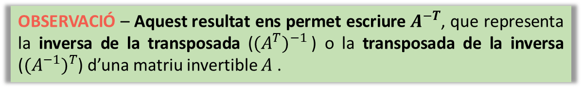
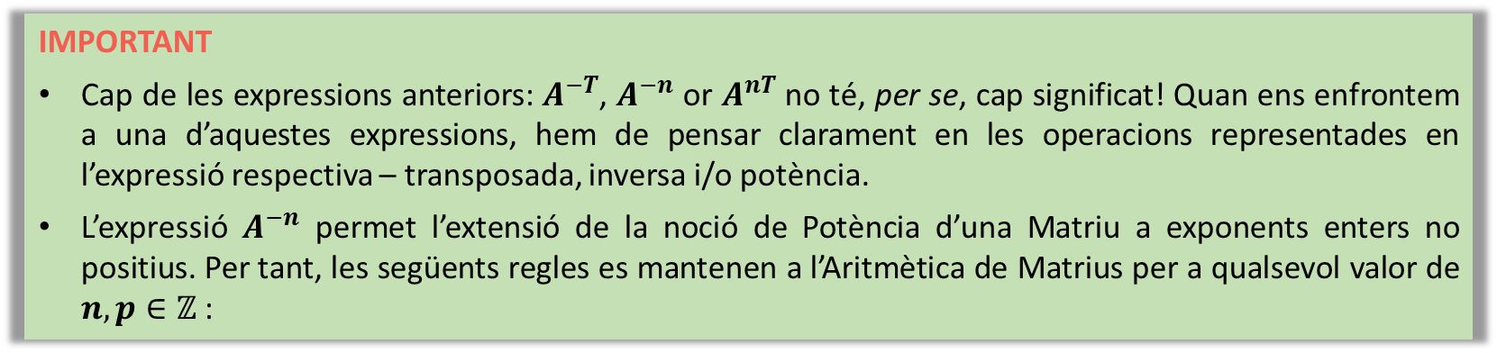



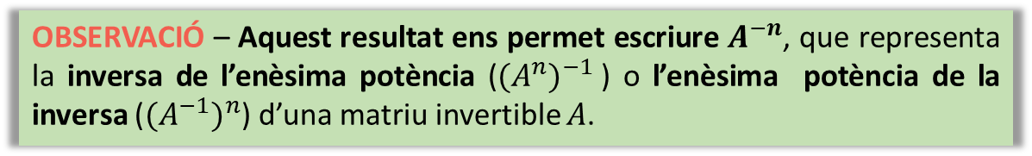

Lliçó 10
L'aritmètica de matrius genera algunes "propietats peculiars".
Algunes d'aquestes són específiques per a matrius (com transposar) i d'altres resulten essencialment de la manca de commutativitat del producte!
1. Potència d'una Matriu
OBSERVACIÓ – Aquest resultat ens permet escriure $A^{−T}$, que representa la inversa de la transposada (${(A^{T})}^{−1}$) o la transposada de la inversa (${(A^{−1})}^{T}$) d’una matriu invertible $A$ .
$${(A^{−1})}^{T}={(A^{T})}^{−1}$$
OBSERVACIÓ – Aquest resultat ens permet escriure $A^{−n}$, que representa la inversa de l’enèsima potència (${(A^{n})}^{−1}$) o l’enèsima potència de la inversa (${(A^{−1})}^{n}$) d’una matriu invertible $A$.
2. Altres Proposicions i Relacions de Matrius
$${(A^{−1})}^{n}={(A^{n})}^{−1}$$
OBSERVACIÓ – Aquest resultat ens permet escriure $A^{nT}$, que representa l’enèsima potència de la transposada (${(A^{T})}^{n}$) o la transposada de l’enèsima potència (${(A^{n})}^{T}$) d’una matriu invertible $A$.
$${(A^{T})}^{n}={(A^{n})}^{T}$$
Posa't a prova!
IMPORTANT
Cap de les expressions anteriors: $A^{−T}$, $A^{−n}$ or $A^{nT}$no té, per se, cap significat! Quan ens enfrontem a una d’aquestes expressions, hem de pensar clarament en les operacions representades en l’expressió respectiva – transposada, inversa i/o potència.
L’expressió $A^{−n}$ permet l’extensió de la noció de Potència d’una Matriu a exponents enters no positius. Per tant, les següents regles es mantenen a l’Aritmètica de Matrius per a qualsevol valor de $n,p∈ℤ$:

Slide 10



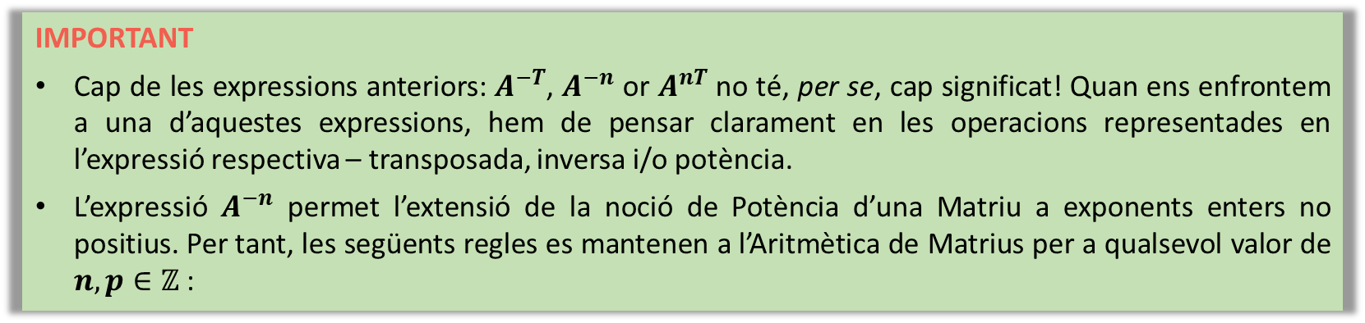

Lliçó 10
L'aritmètica de matrius genera algunes "propietats peculiars".
Algunes d'aquestes són específiques per a matrius (com transposar) i d'altres resulten essencialment de la manca de commutativitat del producte!
1. Potència d'una Matriu
$${(A^{−1})}^{T}={(A^{T})}^{−1}$$
$${(A^{n})}^{p}=A^{n×p}$$
2. Altres Proposicions i Relacions de Matrius
$${(A^{−1})}^{n}={(A^{n})}^{−1}$$
$${A^{n}A}^{p}=A^{n+p}$$
$${(A^{T})}^{n}={(A^{n})}^{T}$$
$$A^{0}=I$$
Posa't a prova!
IMPORTANT
Cap de les expressions anteriors: $A^{−T}$, $A^{−n}$ or $A^{nT}$no té, per se, cap significat! Quan ens enfrontem a una d’aquestes expressions, hem de pensar clarament en les operacions representades en l’expressió respectiva – transposada, inversa i/o potència.
L’expressió $A^{−n}$ permet l’extensió de la noció de Potència d’una Matriu a exponents enters no positius. Per tant, les següents regles es mantenen a l’Aritmètica de Matrius per a qualsevol valor de $n,p∈ℤ$:

Slide 11
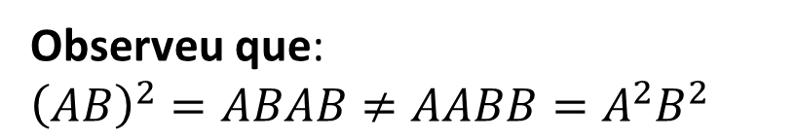

Lliçó 10
Relacions de Matrius - CERT o FALS?...
1. Potència d'una Matriu
Per a dues matrius $(n×n)$, $A$ i $B,$ és cert que:…
$${\left(AB\right)}^{2}=A^{2}B^{2}$$
NO!
Observeu que:
$${\left(AB\right)}^{2}=ABAB≠AABB=A^{2}B^{2}$$
2. Altres Proposicions i Relacions de Matrius
El producte de Matrius no és commutatiu
Posa't a prova!

Slide 12
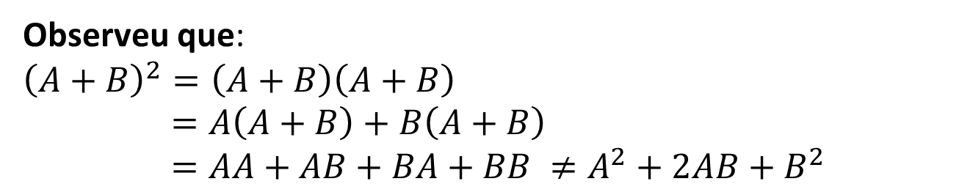


Lliçó 10
Relacions de Matrius - CERT o FALS?...
1. Potència d'una Matriu
Per a dues matrius $(n×n)$, $A$ i $B,$ és cert que:…
$${\left(AB\right)}^{2}=A^{2}B^{2}$$
2. Altres Proposicions i Relacions de Matrius
$${\left(A+B\right)}^{2}=A^{2}{+2AB+B}^{2}$$
NO!
Observeu que:
$${\left(A+B\right)}^{2}=\left(A+B\right)\left(A+B\right)$$
$=A\left(A+B\right)+B\left(A+B\right)$
$=AA+AB+BA+BB ≠A^{2}+2AB+B^{2}$
Posa't a prova!
El producte de Matrius no és commutatiu
No es poden sumar!!

Slide 13
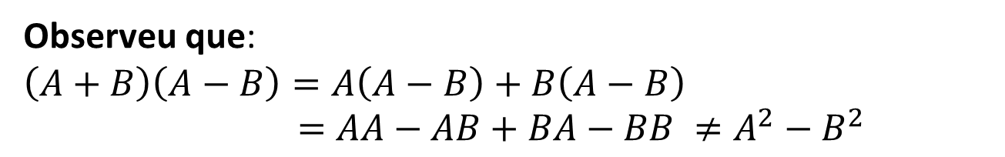


Lliçó 10
Relacions de Matrius - CERT o FALS?...
1. Potència d'una Matriu
Per a dues matrius $(n×n)$, $A$ i $B,$ és cert que:…
$${\left(AB\right)}^{2}=A^{2}B^{2}$$
Recordeu...
PRECAUCIÓ amb el Producte de Matrius!!!!
NO ÉS COMMUTATIU!
És un error comú caure en "la trampa de l'ordre alfabètic", escrivint, per exemple, XY en lloc de YX!
2. Altres Proposicions i Relacions de Matrius
$${\left(A+B\right)}^{2}=A^{2}{+2AB+B}^{2}$$
$$\left(A−B\right)\left(A+B\right)=A^{2}{−B}^{2}$$
NO!
Posa't a prova!
Observeu que:
$$\left(A+B\right)\left(A−B\right)=A\left(A−B\right)+B\left(A−B\right)$$
$=AA−AB+BA−BB ≠A^{2}−B^{2}$
El producte de Matrius no és commutatiu
No es poden sumar!!

Slide 14


Lliçó 10
Pot ser necessari llapis i paper per a respondre a aquestes preguntes finals!…
1. Potència d'una Matriu
2. Altres Proposicions i Relacions de Matrius
Posa't a prova!

Slide 15
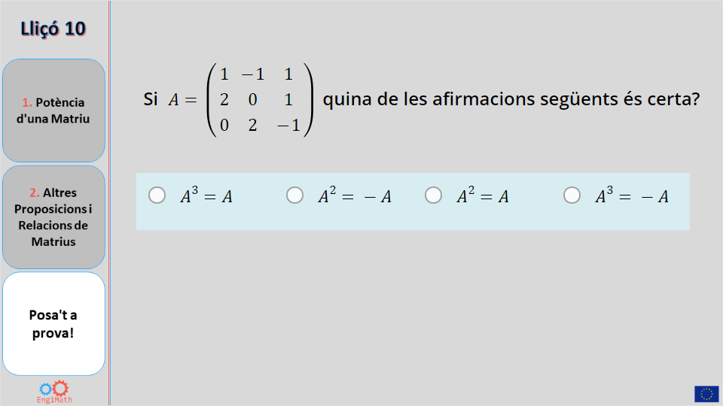
Lliçó 10
Quiz
1. Potència d'una Matriu
Click the Quiz button to edit this object
2. Altres Proposicions i Relacions de Matrius
Posa't a prova!

Slide 16


Fi de la Lliçó 10
Esperem que us hagi estat útil!
1. Potència d'una Matriu
2. Altres Proposicions i Relacions de Matrius
Posa't a prova!
By EngiMath TEAM

